Slide 1
Аналитический отчет "Визуализация заказов клиентов” Проект по Визуализации данных
Халикова айгуль

Slide 2
Содержание
Задание
Данные
Визуализация

Slide 3
Задание
Цель: Нужно сделать Аналитический отчет.

Slide 4
Данные
clients.csv - справочник клиентов:
shops.csv - справочник магазинов:
sales.csv - данные о продажах:
ClientAddress
ClientID
ClientName
ClientStatus
DayOfBirth
Gender
ShopAddress
ShopAddressCoord
ShopDistrictCoordinates
ShopDistrictName
ShopID
ShopName
ClientID
DeliveryDatetime
DeliveryAddressCoord
DeliveryDistrictName
DeliveryType
FinalSales
OrderDatetime
OrderID
PaymentType
Price
ProductCount
ProductID
Sales
ShopID
products.csv - справочник продуктов:
ProductBrand
ProductCategory
ProductID
ProductName
ProductSubcategory

Slide 5
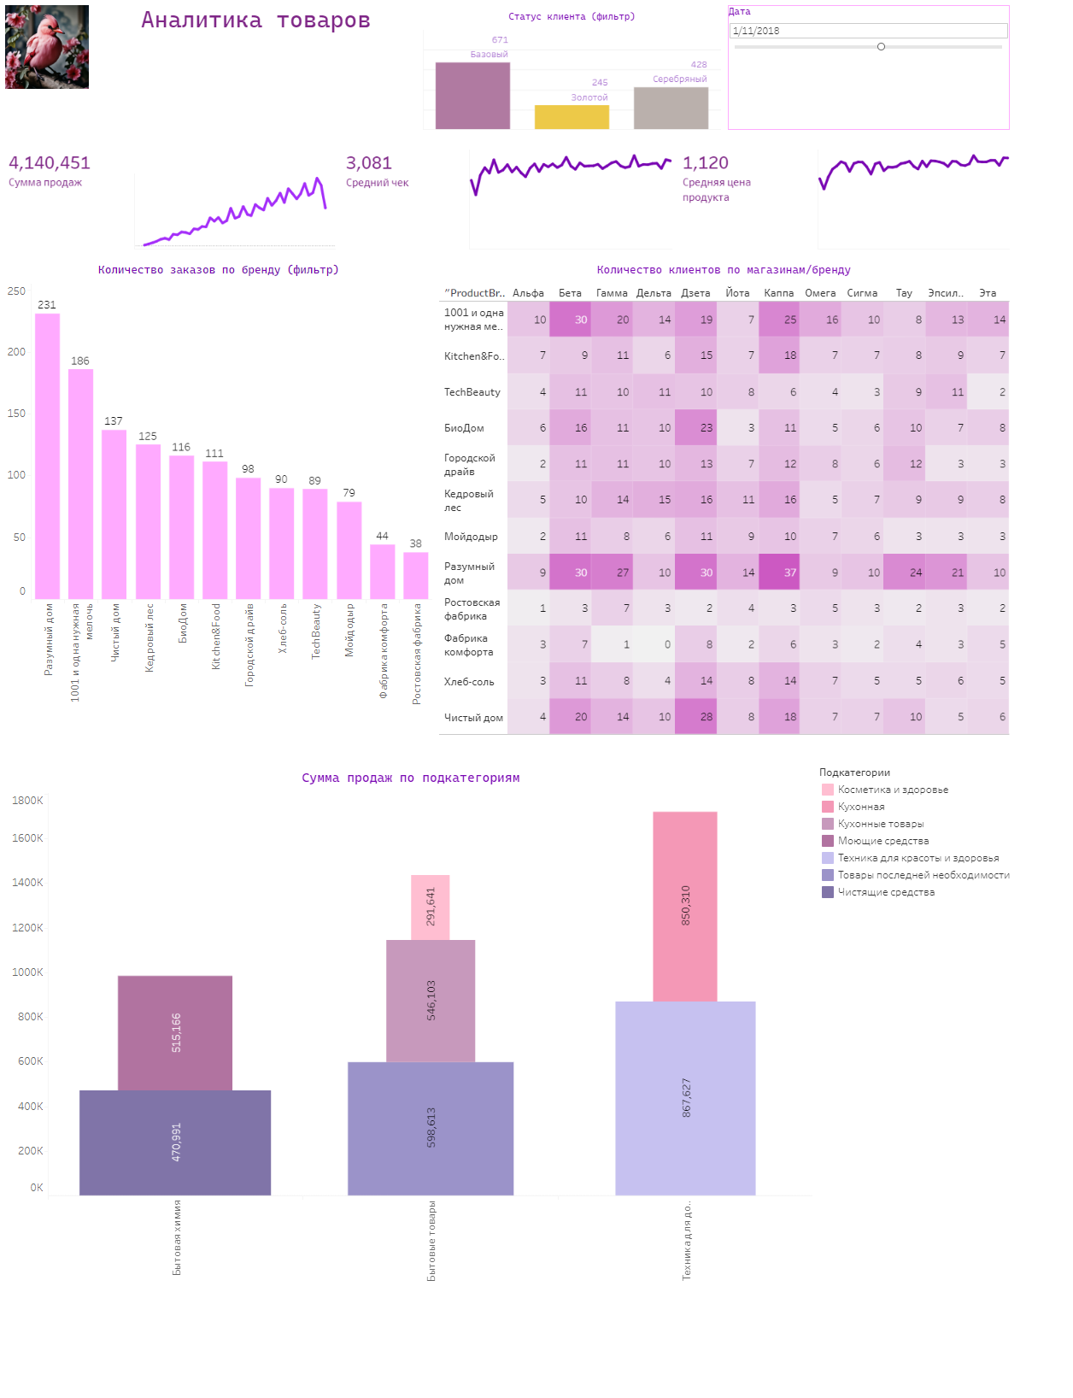
Визуализация
ссылка на TableauPublic

